Slide 1

Lunyad
Backyard-Ultra Live-Dashboard
FSST-Projekt
Fenkart Benedikt · Sukhrukov Maksym

Slide 2
Die Idee
Backyard Ultra
Jede volle Stunde startet eine neue Runde. Wer die feste Strecke nicht rechtzeitig schafft, scheidet aus – der Letzte gewinnt.
Unsere App
Zeigt mehrere Strava-Livekarten gleichzeitig und rechnet automatisch Runden, Zeiten, Pace und Ausscheidungen aus – mit Info-Streifen für alle Zuschauer.

Slide 3
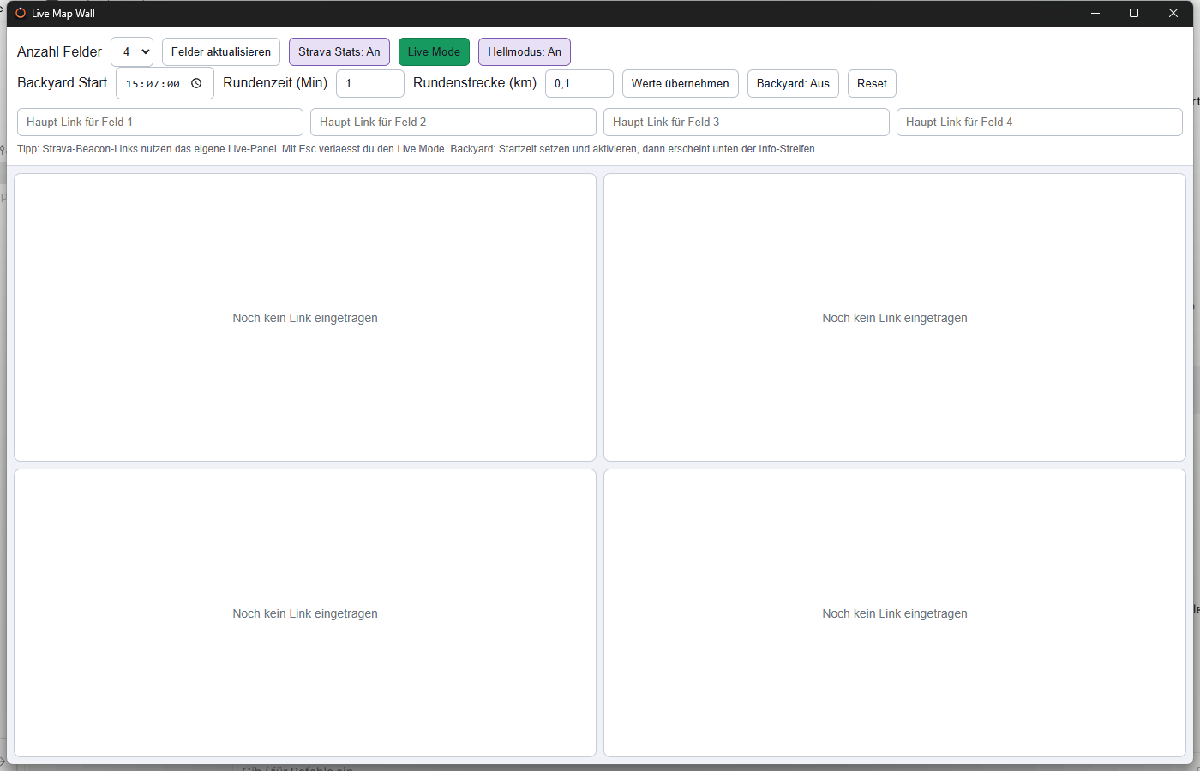
So sieht die App aus
Felder & Backyard-Einstellungen oben, die Karten der Läufer darunter.

Slide 4
Was die App kann
Bis zu 8 Strava-Livekarten gleichzeitig
Pace, Rundenzeit & Diagramm pro Läufer
1
4
Werte automatisch aus Strava auslesen
Ausgeschiedene Läufer anzeigen
2
5
Runden per Timer + Countdown
Info-Streifen mit Status & Fortschritt
3
6

Slide 5
Technologie & Team
Technologie
Team
JavaScript
HTML & CSS
Electron (Desktop-App)
Node.js
Strava Beacon (Daten)
VS Code, Git, Claude, Cursor
Fenkart, Benedikt
Sukhrukov, Maksym

Slide 6
Zahlen & Abschluss
~2.000
892
3
8
Zeilen Code
Zeilen renderer.js
Sprachen
Läufer gleichzeitig
Danke fürs Zuhören!

